Slide 3
REGLAMENTO ORGÁNICO INTERNO Primera Parte

Slide 4
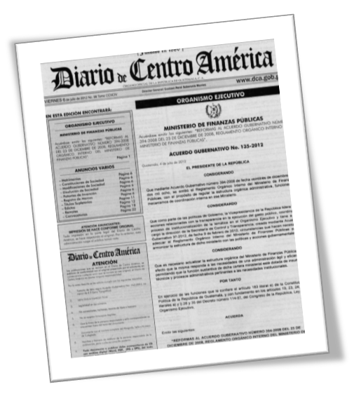
¿QUÉ ES UN REGLAMENTO
ORGÁNICO INTERNO?
Es un documento de gestión institucional de carácter técnico y normativo, que contiene la organización formal de una institución pública del Organismo Ejecutivo, describiendo su conformación (estructura y organización); es decir, las funciones generales y específicas de las principales dependencias o unidades administrativas que la conforman.
Características fundamentales:
Se aprueba por medio de Acuerdo Gubernativo.
Es un instrumento normativo. Contiene normas de carácter público que son de cumplimiento obligatorio por parte de la institución.
Es un instrumento técnico que se deriva de un proceso de análisis sobre las condiciones internas y externas que forman parte del contexto institucional.
Es un instrumento de gestión. Constituye una guía de trabajo para la entidad y las personas que lo conforman.
1
2
3
4
*Datos recopilados de aspicipsamus derios aut offic te commosam

Slide 5
Base Legal
Artículo 108 de la Constitución Política de la República de Guatemala, regula que las relaciones del Estado y sus entidades descentralizadas o autónomas con sus trabajadores se rigen por la Ley de Servicio Civil, con excepción de aquellas que se rijan por leyes o disposiciones propias de dichas entidades.
Reglamento Orgánico Interno
Artículos 15, 49 y 50 de la Ley del Organismo Ejecutivo
Estructura y organización
Artículos 24 y 28 de la Ley del Organismo Ejecutivo
Procedimiento
Artículo 15. Plan Anual de Salarios y Normas para su Administración vigente
Acuerdo de Dirección No. D-2021-176, Normativa Básica para Elaboración del Reglamento Orgánico Interno. Emitido por ONSEC.

Slide 6
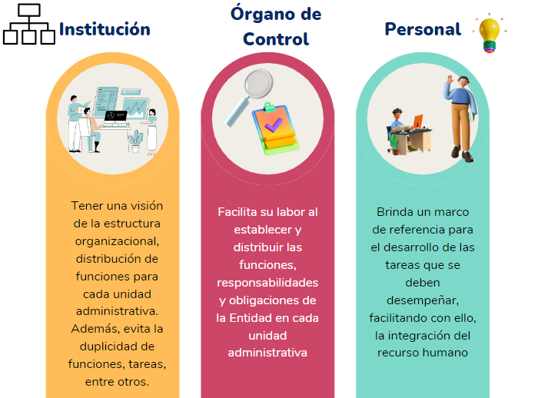

Slide 7
¿Cuándo es factible elaborar o reformar un Reglamento Orgánico Interno?
¿Cuándo es factible elaborar un ROI?
¿Cuándo es factible reformar un ROI?
Artículos 49 y 50 de la Ley del Organismo Ejecutivo, establece que el Organismo Ejecutivo deberá elaborar y poner en vigencia el reglamento orgánico interno de cada Ministerio en el que deberá establecer, conforme a lo dispuesto en esa Ley, su estructura interna, funciones y mecanismos de coordinación y otras disposiciones para el eficiente y eficaz cumplimiento de sus funciones.
Artículo 15 del Acuerdo Gubernativo Número 312-2023, Plan Anual de Salarios y Normas para su Administración, establece que cuando se den cambios sustanciales en la planificación estratégica institucional o modificación en el marco legal que la regula.
Planificación Estratégica
Establecer claramente la necesidad de modificar su estructura actual y que la propuesta tenga impacto dentro del resultado institucional.
Marco Legal
Evidenciar la vinculación entre la nueva normativa legal y el diseño organizacional.

Slide 8
DOCUMENTOS PARA
LA CONFORMACIÓN DEL EXPEDIENTE
Justificación: Elaborada por la Unidad de Recursos Humanos con apoyo de Planificación, en donde deben establecerse las principales causas que motivan emisión o modificación del reglamento orgánico interno (Ver estructura)
Dictamen técnico: Elaborado por la Unidad de Recursos Humanos de la Institución, en el cual se establezca la opinión de la misma respecto a la factibilidad técnica del proyecto, así como de las implicaciones que conlleva la ejecución del mismo, desde la perspectiva de recursos humanos
Dictamen legal: Elaborado por la Unidad de Asesoría Jurídica de la institución, en el cual se establezca la opinión de la misma respecto a la factibilidad del proyecto sobre la base del contexto legal en que la institución se desenvuelve, así como de las implicaciones jurídicas de la ejecución del mismo.
Dictamen financiero: Elaborado por la Unidad de Administración Financiera de la Institución, en el cual se establezca la opinión de la misma respecto a la factibilidad financiera del proyecto, así como de las implicaciones que conlleva la ejecución del mismo en el presupuesto de la entidad. Deberá contener como mínimo lo siguiente: 1. Análisis de sostenibilidad financiera de 3 a 5 años para su implementación; y, 2. Fuente de financiamiento y montos.
Dictamen de planificación: Elaborado por la Unidad Planificación de la institución, en el cual se establezca la opinión de la misma respecto a la factibilidad del proyecto sobre la base del contexto de planificación estratégica institucional.
Proyecto de Acuerdo Gubernativo
1
2
3
4
5
6

Slide 9
Estructura de la Justificación ANEXO 1
Análisis organizacional
Análisis funcional estructural:
Identifica las áreas que han tenido impacto con nuevas funciones establecidas, así como de aquellas que han sido suprimidas o modificadas en relación con la situación actual. Si hubiese nuevos órganos administrativos especificar y sustentar de cada una e indicar por qué las nuevas funciones no pueden ser asumidas por las unidades existentes. Incluye:
i. Cuadro comparativo de situación actual y propuesta (funcional)
ii. Cuadros preliminares de clasificación de puestos
Incluyen la lista de todos los puestos que resultan afectados por el proceso de reestructuración, estipulando su situación actual y la situación propuesta para los mismos, de acuerdo con la nueva estructura, considerando títulos, especialidades y salarios actuales, y en su caso la necesidad de creación, supresión, reasignación, traslado, modificación de especialidad y asignación de beneficios económicos. (margen derecho dejar una columna indicando que acción será objeto el puesto).
iii. Gráficas de carga de puestos institucional por funciones (sustantivas, administrativa, de apoyo y control).
Análisis de duplicidad de funciones:
Detallar si en desarrollo del diagnóstico se identificó duplicidad en la actual estructura con las funciones generales, específicas y administrativas de las de sus unidades de línea y de apoyo, en relación y establecer que se subsanó en la estructura propuesta y que la misma fue analizada y no tiene duplicidad.
Es importante analizar que no exista duplicidad de funciones a nivel interno como externo, evitando crear unidades administrativas y funciones que corresponden a otra dependencia del estado.
Análisis de consistencia:
Debe sustentar y describir en forma clara y concreta la coherencia entre la estructura orgánica propuesta y las nuevas implicaciones que tiene las áreas sustantivas que le impactan el plan estratégico institucional de la entidad y otros instrumentos que expresen las políticas sectoriales, regionales o locales en las que se circunscriben los cambios planteados.
Conclusiones: Indicar una o las principales conclusiones de la propuesta.
Anexos específicos: adjuntar las matrices del estudio, organigrama de situación actual y propuesta de puestos y de unidades administrativas, legislación específica relacionada y otros documentos que permitan analizar mejor la propuesta.

Slide 10
JUSTIFICACIÓN TÉCNICA
OFICINA NACIONAL
DE SERVICIO CIVIL
Gráfica
Cantidad de órganos que componen la Institución
Situación actual y propuesta
En la ejemplificación que antecede siendo un caso ficticio, se puede apreciar que los órganos sustantivos se incrementado en un 20% en relación a la situación actual, y los administrativos en un 25%, por lo que se puede inferir que el impacto del cambio organizacional se enfoca en mayor grado en los órganos de gestión administrativa.
Notes:
Este apartado tiene como objetivo ejemplificar hacia qué áreas se están destinando los recursos y cuál es el interés que persigue la institución al reformar o crear una estructura, ya sea centrado en el fortalecimiento de las áreas sustantivas o en las de gestión de apoyo.

Slide 11
Estructura Administrativa
Artículo 24 de la Ley del Organismo Ejecutivo
Funciones Sustantivas
El Despacho Ministerial, integrado por el Ministro y los Viceministros.
Funciones Administrativas
El Administrador General.
Funciones de Apoyo Técnico
Asesoría jurídica
Planeamiento
Las Direcciones Generales.
Los Departamentos.
Los Administradores Específicos.
Funciones de Control
Unidad de Auditoría Interna
Representan la naturaleza o el ser de la institución, contribuyen directamente a los resultados institucionales.
Apoyan al funcionamiento institucional, prestando el soporte logístico y de servicios a las demás unidades para su funcionamiento.
Proporcionan asesoramiento institucional. Generalmente son órganos de staff por lo que no ejercen autoridad lineal sobre las demás unidades.
Están orientadas al registro y revisión de las funciones sustantivas, administrativas, de apoyo técnico, mediante el uso de sistema de control interno.
El Artículo 28 de la Ley del Organismo Ejecutivo establece las funciones administrativas de los Ministerios

Slide 12
Funciones básicas que se detallan en el
Reglamento Orgánico Interno
REDACCIÓN
Funciones asignadas a los órganos administrativos:
Dentro del proyecto de ROI deberán estar asignadas funciones que devienen de un mandato legal.
Verbo | Objeto | Condición
Determina una acción, es el acto de realizar o hacer algo, se expresa con un verbo en infinitivo. | Se refiere al objeto o elemento sobre el cual recae la acción. | Establece la amplitud de la función, omitirla ocasiona imprecisión.
Resolver | Los estudios técnicos relacionados con acciones de puestos y beneficios monetarios, requeridos por las Instituciones del Organismo Ejecutivo y las que se rigen por la Ley de Servicio Civil y su Reglamento. | Con el objetivo de verificar que se realicen con estricto apego a la ley y criterios técnicos que prevalecen en la materia.

Slide 13
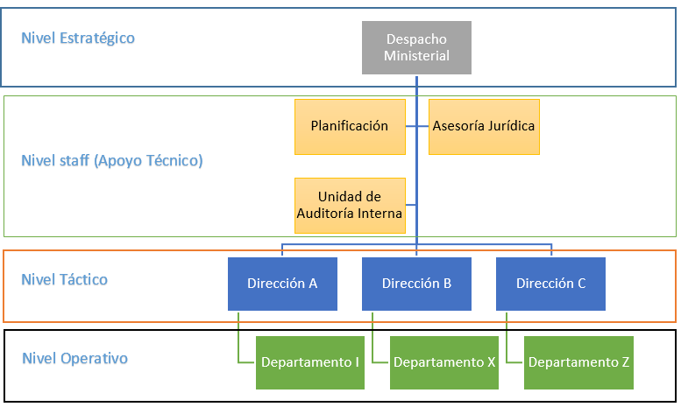
Organización Administrativa
Al entrar a conocer la organización como una parte del proceso administrativo, es preciso profundizar en los elementos de jerarquías y redacción funciones, así también, los componentes del diseño organizacional como la departamentalización, entre otros.
Jerarquías: Permite establecer líneas de autoridad a través de los distintos niveles jerárquicos y delimitar las facultades, atribuciones y responsabilidades de cada órgano administrado.
Niveles administrativos o Jerárquicos: Se refieren a la posición relativa que tiene una unidad administrativa en la estructura organizacional. No se podrá exceder del número de niveles administrativos que establece el Artículo 24 de la Ley del Organismo Ejecutivo.

Slide 14
Funciones básicas que se detallan en el
Reglamento Orgánico Interno
Departamentalización
Es el proceso mediante el cual se divide y distribuye las funciones y procesos definiendo las responsabilidades para cada órgano administrativo, esto ayuda a maximizar la eficacia en la toma de decisiones y la segregación de tareas.
Denominación
El citado Artículo 24 de la Ley del Organismo Ejecutivo, establece que cada Ministro podrá decidir por otras denominaciones, sin exceder del número de niveles establecidos en ese Artículo.

Slide 15
OTRAS CONSIDERACIONES
La elaboración del Reglamento Orgánico Interno es impersonal, es decir, se debe pensar en la estructura organizacional y no en las personas.
Primero se define la estructura organizacional y luego se establecen los puestos para desarrollar las funciones de cada órgano.
Los puestos, deben adaptarse a la estructura organizacional y no al contrario, en ese sentido estructura organizacional, impacta en la clasificación de los puestos.
Las funciones que contiene el Reglamento Orgánico Interno, corresponden a los órganos administrativos y no a las tareas de los puestos.
Los nombres de las unidades orgánicas deben guardar relación con las funciones que les corresponde desarrollar a estas en el contexto de la organización.
En el ROI se recomienda consignarse como máximo diez (10) funciones, incluyendo una genérica. Por ejemplo: Realizar otras funciones que le correspondan de conformidad con la ley o que le sean asignadas por la autoridad superior.

Slide 16
REGLAMENTO ORGÁNICO INTERNO Segunda Parte

Slide 17
ANÁLISIS SITUACIONAL

Slide 18
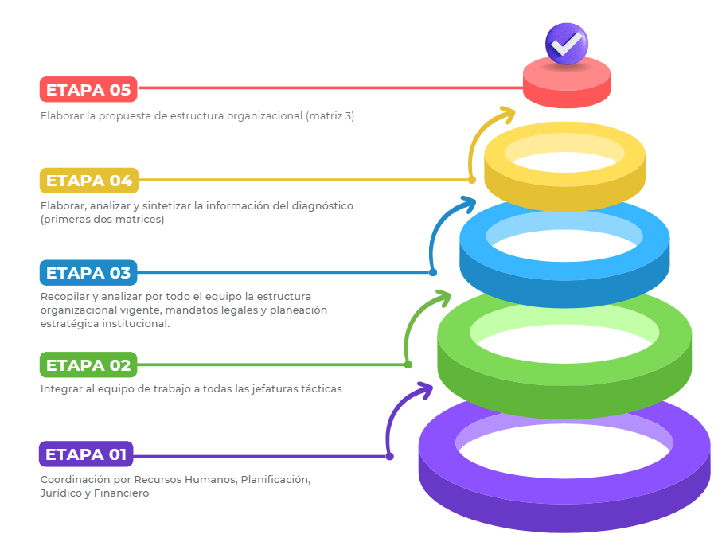
Integración de equipo y roles

Slide 19
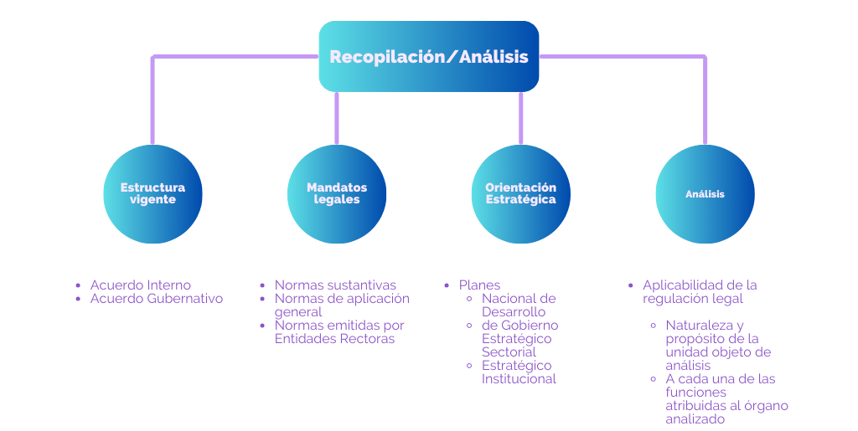
Punto de partida

Slide 20
Análisis Situacional
Análisis legal y situación actual (Matriz 1)
El marco legal proporciona las bases sobre las cuales las instituciones públicas construyen y fijan el alcance de su naturaleza.
Análisis de consistencia de los lineamientos estratégicos
(Matriz 2)
Es el análisis de las orientaciones estratégicas de la Entidad, para determinar si las funciones de los órganos sustantivos a nivel táctico, inciden en algún resultado institucional o si pueden medirse mediante un indicador clave de desempeño (KPI).
Análisis legal y situación propuesta funcional (Matriz 3)
Del análisis de las matrices anteriores y con las consideraciones pertinentes, a continuación, se desarrolla la propuesta del órgano administrativo en otra matriz contemplando el marco legal de la misma, solo que en esta se desarrollan los factores de cumplimiento.
1. Diagnóstico
Propuesta

Slide 21
BASE LEGAL
MATRIZ LEGAL SITUACIÓN ACTUAL
NORMAS SUSTANTIVAS
Delimitan el ámbito de competencia de una entidad pública; es decir, las que definen su naturaleza, su razón de ser.
Ejemplo: Constitución Política de la República, Ley del Organismo Ejecutivo, Convenios, entre otras.
NORMAS DE APLICACIÓN GENERAL
Son aquellas que asignan funciones a más de una entidad pública.
Ejemplo: Ley de Servicio Civil, Ley de Acceso a la Información Pública y Ley Orgánica del Presupuesto, otras más.
NORMAS
EMITIDAS POR ENTIDADES RECTORAS
Son aquellas que dan origen a funciones administrativas, reguladas por normas emitidas por entidades rectoras de sistemas administrativos.
Ejemplo: Sistema Integrado de Administración Financiera -SIAF-, Sistema Nacional de Inversión Pública -SNIP-, Sistema de Auditoría Gubernamental -SAG- y otros.

Slide 22
MATRIZ LEGAL Y SITUACIÓN ACTUAL

Slide 23
MATRIZ LEGAL
SITUACIÓN ACTUAL
Segregación de Funciones
Base Legal
Órgano General
Función General
Dependencia Especifica
Función Especifica
Encabezados de la matriz
¿Se Cumple?
¿Por qué no se cumple?
Acciones a Realizar
SI
NO
1.Por duplicidad
2. Falta de Recursos
3. Base legal/Estrategia
Observaciones
Modificación
Supresión
Observaciones

Slide 24
OFICINA NACIONAL
DE SERVICIO CIVIL
Conceptualización de la función
ORGANIZACIÓN COMO PROCESO
ADMINISTRATIVO
Función: Es la agrupación detallada de los procesos y/o actividades que se le asigna a cada unidad u órgano administrativo.
Función superior: (propósito o naturaleza del órgano administrativo estratégico):
Describe la naturaleza y razón del máximo órgano administrativo de una Institución, que se fundamenta en el marco legal que le da origen a la Entidad, y se establece por quienes estará integrados.
Las funciones de apoyo técnico proporcionan las áreas de asesoramiento institucional. Generalmente son órganos de staff, por otra parte, las funciones de control interno están orientadas al registro y revisión de las funciones sustantivas, administrativas, de apoyo técnico, mediante el uso de sistemas de control interno.
Función general: (propósito o naturaleza del órgano administrativo táctico):
Enuncia el o los principales procesos que por mandato legal, le compete ejecutar a una Institución, lo que desencadena un conjunto de funciones administrativas que debe considerar para definir un rol de un órgano administrativo.
Función Específica: (propósito o naturaleza del órgano operativo):
Función de asesoría y/o control: (propósito o naturaleza de los órganos administrativos staff):
Enunciado que se deriva de las principales funciones administrativas que debe lograr el órgano administrativo del nivel operativo.
Funciones administrativas:
Es la descripción y agrupación de las acciones dependientes y vinculantes de los principales procesos que, por mandato legal le compete ejecutar a una Institución, estás a su vez nacen de la necesidad de cumplir una regulación legal, asimismo de las orientaciones estratégicas afines. Estas se cargan al órgano administrativo a nivel táctico, estas pueden ser sustantivas y/o de gestión administrativa.

Slide 25
MATRIZ LEGAL SITUACIÓN ACTUAL
Función Administrativa
FUNCIÓN 1
FUNCIÓN 2
FUNCIÓN 3
4. FUNCIÓN 4
5. FUNCIÓN 5
6. FUNCIÓN 6
DEPARTAMENTO 1
DIRECCIÓN 1
DEPARTAMENTO 1
Función General
Función Específica
Descripción de Naturaleza y propósito

Slide 26
MATRIZ LEGAL Y SITUACIÓN ACTUAL
¿Se cumple la función?
Si - No
Nos permitirá visualizar:
Que funciones no se cumplen y el motivo.
Funciones que deben ser actualizadas o suprimidas.
Analizar la conveniencia de mantener las funciones actuales o desarrollar nuevas
Por duplicidad
Falta de recursos
*Observación
Base Legal/Estrategia (no vigente/estrategia)

Slide 27
MATRIZ LEGAL Y SITUACIÓN ACTUAL
ACCIÓN A REALIZAR
Nos permitirá determinar:
Si es necesario modificar el Reglamento Orgánico Interno.
Acciones a emprender en lo interno de la Institución para cumplir con el mandato legal.
Se suprime
Se modifica
*Observación:

Slide 28
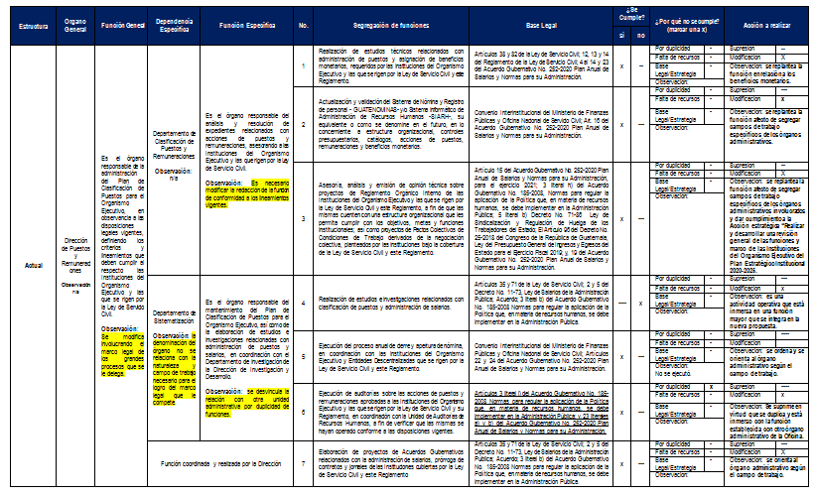

Slide 29
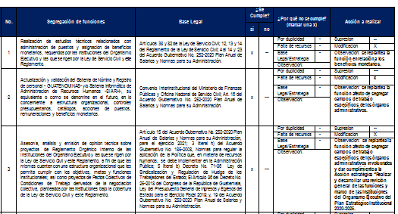
ANÁLISIS LEGAL Y SITUACIÓN ACTUAL

Slide 30
MATRIZ DE CONSISTENCIA
Consideraciones especiales:
Para una función administrativa el fundamento para su existencia es la base legal.

Slide 31
ANÁLISIS ESTRATÉGICO
MATRIZ DE
CONSISTENCIA
ORIENTACIONES ESTRATÉGICAS
Eje del Plan Nacional de Desarrollo K'atun 2032
Acciones Estratégicas
FUNCIONES
Análisis de funciones actuales de los órganos sustantivos a nivel táctico.
RESULTADO INSTITUCIONAL
Incidencia
Indicadores clave de desempeño (KPI).
Plan de Gobierno 2024-2028
Objetivo Estratégico
Objetivo Sectorial
RELACIONADO CON LA INSTITUCIÓN

Slide 32
MATRIZ DE CONSISTENCIA: DIRECCIÓN DE PUESTOS Y REMUNERACIONES
ORIENTACIONES ESTRATÉGICAS | EJE No. 5 DEL PLAN NACIONAL DE DESARROLLO: K’ATUN NUESTRA GUATEMALA 2032 “Estado como garante de los derechos humanos y conductor”, el cual consiste en generar las capacidades políticas, legales, técnicas, administrativas y financieras de la institucionalidad pública para poner al Estado en condiciones de conducir un proceso de desarrollo sostenible, con un enfoque de derechos en el marco de la gobernabilidad democrática. POLÍTICA GENERAL DE GOBIERNO 2020-2024 La Oficina Nacional de Servicio Civil, se enlaza con las soluciones de país, establecidas en la Política General de Gobierno 2020-2024, con la que corresponde al pilar número cuatro del Estado responsable, transparente y efectivo. Este pilar impulsa la mejora del servicio civil, la meritocracia, la transparencia, el control y la rendición de cuentas; todos elementos importantes para combatir la corrupción. Por medio de una administración efectiva en las instituciones públicas, se creará un Estado facilitador del desarrollo.” OBJETIVO ESTRATÉGICO En cuatro años, Guatemala debe experimentar una transformación en la forma como el Estado responde a las necesidades de la población, logrando una mejora sustancial en los indicadores de gestión pública. OBJETIVO SECTORIAL Impulsar el mejoramiento del servicio civil, la meritocracia, transparencia, control y rendición de cuentas. ACCIONES ESTRATÉGICAS Realizar y desarrollar una revisión general de las funciones y marco legal de las instituciones del Organismo Ejecutivo para readecuar la función de la institucionalidad pública, su evaluación y clasificación. Revisión del marco jurídico vigente con el objeto de garantizar la efectividad de la gestión pública. Diseñar y poner en marcha un sistema para la optimización de la administración pública. Proponer reformas a la Ley de Servicio Civil, para que se implemente el sistema de meritocracia.

Slide 33
ANÁLISIS ESTRATÉGICO
EJE no. 5 del plan nacional de desarrollo: k’atun nuestra Guatemala 2032
Política general de gobierno 2020-2024
Objetivo estratégico
Objetivo sectorial
Acciones estratégicas
Resultado institucional
Funciones administrativas de la estructura vigente

Slide 34
MATRIZ ANÁLISIS LEGAL Y SITUACIÓN PROPUESTA FUNCIONAL

Slide 35
SITUACIÓN PROPUESTA
Análisis de matrices que integran el diagnóstico Y SITUACIÓN PROPUESTA FUNCIONAL
Replantear o crear funciones.
Definir si debemos cambiar la denominación a los órganos objeto de estudio o crear nuevos, ello de acuerdo con las funciones que se determinaron

Slide 36
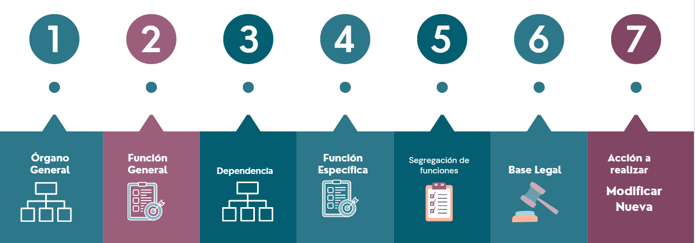
MATRIZ ANÁLISIS LEGAL Y SITUACIÓN PROPUESTA FUNCIONAL
Encabezado
Situación Propuesta

Slide 37
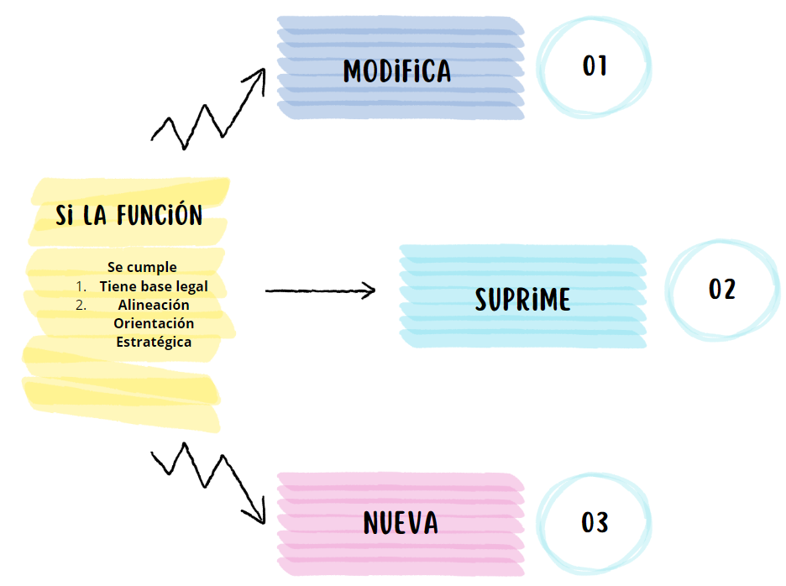
MATRIZ ANÁLISIS LEGAL Y SITUACIÓN PROPUESTA FUNCIONAL
Acción a
Realizar

Slide 38
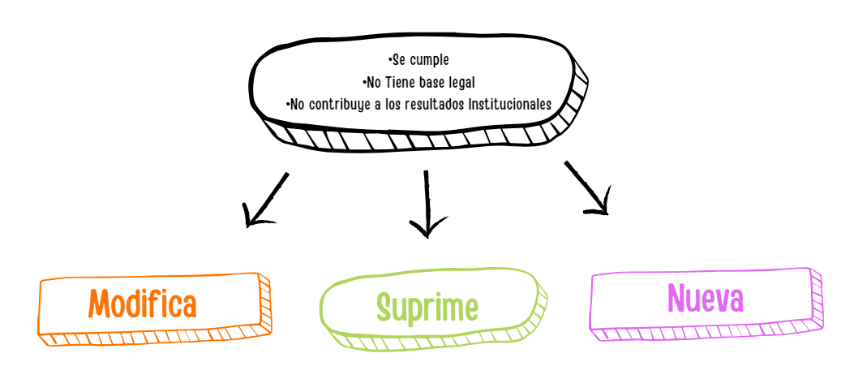
MATRIZ ANÁLISIS LEGAL Y SITUACIÓN PROPUESTA FUNCIONAL
Si la Función
Acción a Realizar

Slide 39
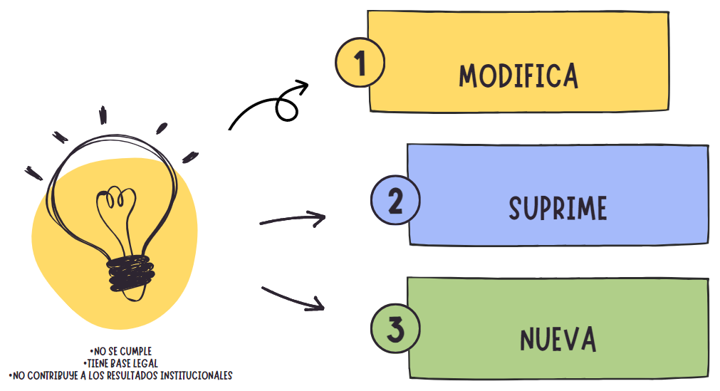
MATRIZ ANÁLISIS LEGAL Y SITUACIÓN PROPUESTA FUNCIONAL
Acción a
Realizar
Si la Función

Slide 40
